Slide 1
«Требования к отчетности уполномоченных экономических операторов»
Выступление главного государственного таможенного инспектора отдела организации профилактических проверок
Главного управления таможенного контроля после выпуска товаров
К.О. Буняковой

Slide 2
Типы свидетельств УЭО
ТК ТС
ТК ЕАЭС
3 типа свидетельств УЭО
1 тип свидетельства УЭО
I тип – 7 упрощений
II тип – 6 упрощений
4 упрощения
III тип –
13 упрощений

Slide 3
Специальные упрощения
ТК ТС
ТК ЕАЭС
первоочередной порядок совершения таможенных операций
непредоставление обеспечения при таможенных процедурах таможенного транзита, таможенного склада либо при дополнительной проверке
выпуск товаров до подачи декларации на товары
приоритетное участие в пилотных проектах и экспериментах
удалённый выпуск товаров
временное хранение товаров на складах УЭО
совершение таможенных операций и проведение таможенного контроля на складах УЭО
применение УЭО средств идентификации
доставка товаров на склад УЭО
минимизация таможенного контроля
Единое Свидетельство
временное хранение товаров на складах УЭО
выпуск товаров до подачи таможенной декларации
проведение таможенных операций, связанных с выпуском товаров на складах УЭО
иные специальные упрощения
Свидетельство I типа
Свидетельство III типа
Свидетельство II типа

Slide 4
Отчетность УЭО по учету товаров, в отношении которых применены специальные упрощения (за исключением товаров, помещенных на временное хранение)
№ п/п | Дата поме- щения това- ров на хране- ние | Сведе- ния о приме- ненных специ- альных упро- щениях | Наимено- вание ли- ца, от имени которого совер- шаются таможен- ные опе- рации, ИНН | № ТД | Наимено- вание и номер транспор- тного документа | Наиме- нование товара | Код товара (не менее первых четырех знаков) в соответствии с Гармонизи- рованной системой (ГС) или единой Товарной номенклату- рой внешне- экономичес- кой дея- тельности Таможенного союза (ТН ВЭД ТС) | Вес брутто товара, кг | Вес нетто товара, кг | Фак- турная стои- мость товара | Сумма упла- ченных тамо- женных пошлин и налогов
1 | 2 | 3 | 4 | 5 | 6 | 7 | 8 | 9 | 10 | 11 | 12
1
ТК ТС
Срок представления – ежеквартально до 10-го числа месяца, следующего за отчетным. Предоставлять в таможенный орган отчетность нарастающим итогом.
ТК ТС

Slide 5
Отчетность УЭО о товарах, помещенных на временное хранение
N п/п | Дата помещения товара на хранение | Наиме- нование и номер транс- портного докумен- та | Наиме- нование товара | Код товара (не менее первых четырех знаков) в соответствии с Гармонизированной системой (ГС) или единой Товарной номенклатурой внешнеэкономичес- кой деятельности Таможенного союза (ТН ВЭД ТС) | Вес брутто товара, кг | Вес нетто товара, кг | Фак- турная стои- мость товара | Номер и дата до- кумента, подтвер- ждающего фактурную стоимость товара | Номер внешне- торгового договора
1 | 2 | 3 | 4 | 5 | 6 | 7 | 8 | 9 | 10
Срок представления – ежеквартально до 10-го числа месяца, следующего за отчетным. Предоставлять в таможенный орган отчетность нарастающим итогом.
ТК ТС

Slide 6
Финансовая устойчивость юридического лица
10 показателей финансовой устойчивости УЭО
для получения свидетельства 2 или 3 типа
Чистые активы
Уставной капитал
Остаточная стоимость основных средств
Коэффициент автономии
Коэффициент общей (текущей) ликвидности
Коэффициент платежеспособности
Рентабельность собственного капитала
Коэффициент финансовой устойчивости
Коэффициент обеспеченности текущей деятельности собственными средствами
Коэффициент маневренности собственного капитала
Абсолютные показатели
Относительные показатели
Соответствие критериев показателей финансовой устойчивости УЭО
Для УЭО, имеющего свидетельство 2 или 3 типа, не требуется предоставление обеспечения

Slide 7
Проект приказа ФТС России «Об утверждении форм отчетов, порядка заполнения,
способов и сроков представления отчетности уполномоченными экономическими операторами»
№ п/п | Вид применяемых специальных упрощений | Сведения о транспортном (перевозочном) документе |  |  | Адрес места фактического нахождения товара | Номер заявления о выпуске товаров до подачи декларации на товары | Номер декларации на товар | Номер товара в деклара-ции на товар
 |  | наименование документа | дата документа | номер документа
1 | 2 | 3 | 4 | 5 | 6 | 7 | 8 | 9
Отчетность УЭО по форме № 1
Приход
наиме-нование доку- мента | дата доку-мента | номер доку-мента | код Товарной номенклатуры внешнеэконо-мической деятельности Евразийского экономическо-го союза | наиме-нование товара | вес товара, нетто (кг) | количе-ство в единице измере-ния по бухгал-терскому учету | условное обозначе-ние единицы измерения по бухгал-терскому учету | цена (тариф) за единицу измере-ния | буквен-ный код валюты | стои-мость това-ра | дата поме-щения товара на временное хранение
10 | 11 | 12 | 13 | 14 | 15 | 16 | 17 | 18 | 19 | 20 | 21
Срок представления - по истечению каждого календарного года, в котором совершались таможенные операции, не позднее 30 апреля года, следующего за отчетным.
Расход
наиме-нование доку- мента | дата доку-мента | номер доку-мента | код Товарной номенклатуры внешнеэконо-мической деятельности Евразийского экономическо-го союза | наиме-нование товара | вес товара, нетто (кг) | количе-ство в единице измере-ния по бухгал-терскому учету | условное обозначе-ние единицы измерения по бухгал-терскому учету | цена (тариф) за единицу измере-ния | буквен-ный код валюты | стои-мость това-ра | дата первой выдачи товара
22 | 23 | 24 | 25 | 26 | 27 | 28 | 29 | 30 | 31 | 32 | 33
Остаток
вес товара, нетто (кг) | количество в единице измерения по бухгалтерскому учету | условное обозначение единицы измерения по бухгалтерскому учету | цена (тариф) за единицу измерения | буквенный код валюты | стоимость товаров
34 | 35 | 36 | 37 | 38 | 39

Slide 8
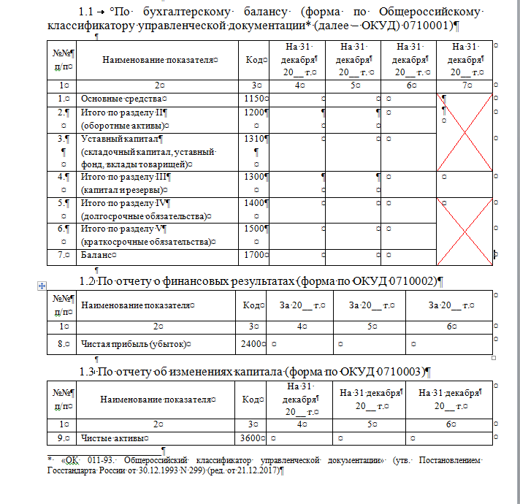
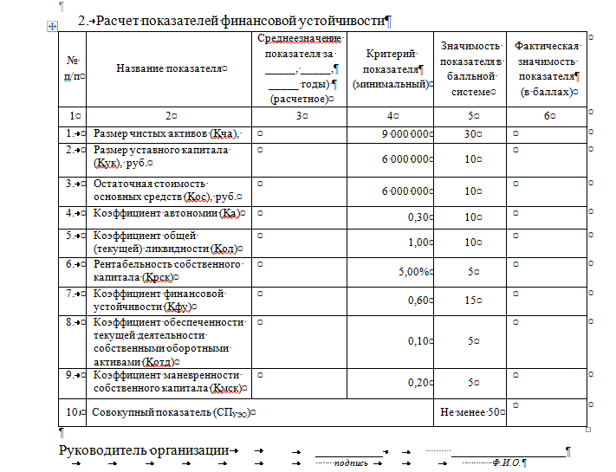
Проект приказа ФТС России «Об утверждении форм отчетов, порядка заполнения,
способов и сроков представления отчетности уполномоченными экономическими операторами»
Отчетность УЭО по форме № 2 (тип свидетельства II, III)

Slide 9
«Требования к отчетности уполномоченных экономических операторов»
Выступление главного государственного таможенного инспектора отдела организации профилактических проверок
Главного управления таможенного контроля после выпуска товаров
К.О. Буняковой

